Slide 1
مادة التفكير الرياضي محاضرة الخامسة التفكير الرياضي احد اهداف تدريس الرياضيات
لطلبة كلية التربية الاساسية / قسم الرياضيات / المرحلة الثالثة
م. م سارة ناطق

Slide 2
التفكير الرياضي أحد أهداف تدريس الرياضيات
يُعد تعليم الطلبة التفكير الرياضي أحد أهداف تدريس الرياضيات، وذلك بتعريفهم بالخبرات التي تُكسبهم القُدرة الرياضية، بمعنى قدرتهم على الاستكشاف والتخمين والتفكير منطقياً، فضلاً عن استخدام أساليب رياضية متنوعة لحل مشكلات غير روتينية بفعّالية، وأن تنوّع الخبرات وتعدُّدها يفسح المجال أمامهم ليثقوا بتفكيرهم الرياضي
وتعمل الرياضيات على تنمية التفكير الرياضي والقدرة على حل المشكلات، وتتميز ببنيتها المنطقية والتراكمية المترابطة، وأن طبيعتها تختلف عن الاعتقادات التي سادت حول كونها مجردة خالية من الحس في العصور السابقة، فقد تحولت بعد ظهور الأنظمة التكنولوجية الحديثة من المنظومة المُجردة إلى نظام مُتسق يهدف إلى تنمية التفكير الرياضي والتواصل والقدرة على مواجهة المشكلات، ومن أهم خصائص هذا النظام الاستمرارية في النمو والتفسير بوصفها إحدى الخصائص المهمة للإنسان ، كون الرياضيات لها طبيعة مزدوجة فهي علم وطريقة للتفكير بأنماطه المختلفة، وتُوفّر أيضاً نهجاً فريداً لوصف الواقع وفهمه، إذ إن كثيراً من جوانب الحياة المعاصرة تعتمد على التطورات الفكرية والعلمية التي هي من إخراج الرياضيات، ،وتعد دراستها من أفضل الوسائل لتنمية مهارات التفكير الرياضي، فقد كان الاعتقاد السائد أن نمط التفكير الذي يدخل في الرياضيات لا يتجاوز التفكير القياسي، أما اليوم فقد تبيّن أن التفكير الرياضي يتضمن مهارات عقلية أخرى وأنماط تفكير متعددة، وأنها عامة في ذكاء الإنسان وسلوكه العقلي

Slide 3
ويمثل التفكير الرياضي لدارسي مادة الرياضيات سمة عصر العولمة، وأنه من الصعب فك الارتباط والتشابك بين الرياضيات بوصفها بناء والتفكير الرياضي بوصفه مدخلاً أو أسلوباً أو منهجية لتعليم الرياضيات نفسها، فالصيغ الرياضية لها قدرة عجيبة أو إمكانية رائعة على تجميع الأشياء والمفاهيم المتباعدة تحت سقف واحد
لذا فالتفكير الرياضي سمة من السمات المميزة التي تسمو بالرياضيات عن أن تكون مجرد تراكم للمعلومات أو تطبيق لمهارة عملية، إذ يوظف التنظيم البنائي لأجزاء الرياضيات بعضها ببعض وليس بأشياء العالم الواقعي حسب؛ ويؤكد بعضهم أنهُ يُعد أساس الرياضيات وأن جوهرها يكمُن في الإثباتات والبراهين
خلال دراسة التي أجرت على وجود ثلاثة اعتبارات أساسية يجب الأخذ بها عند تطوير مهام منهاج الرياضيات وجب مراعاه ثلاثة اعتبارات أساسية من أجل تحفيز التفكير الرياضي لدى المتعلمين وهي:
1. أن تساعد المهام والمسائل الطلاب على التفكير بدلاً من تخمين الإجابة التي يُريدها المُعلم أو الكتاب.
2. أن تتضمن المهام والمسائل العديد من الإجابات، وليس التقييد بإجابة صحيحة أو عملية حل واحدة.
3. يجب أن تسمح المهام والمسائل بطرح أسئلة إضافية، أو اكتشاف مُشكلة مفتوحة النهاية بوصفها نتيجة لقدرة الطلبة على التواصل.

Slide 4
لذ أ الرياضيات هي أفضل ميدان خصب للتدريب على مهارات التفكير الرياضي الذي يُعد نوعاً من أنواع التفكير، ويختلف عنهم من خلال شموله على مصطلحات محددة من حيث العلاقات بين الأعداد والرموز والمفاهيم الرياضية، ومجموعة القدرات والعمليات العقلية المرتبطة بمادة الرياضيات، لذا فإنه خاص بدراستها، وإن تنميته لا تتم إلا من خلال دراسة مناهجها.
لذا أصبح لزاماً على المتخصصين والقائمين على مناهج الرياضيات وأساليب تدريسها، البحث عن وسائل جديدة في تدريسها، لتحقيق أهدافها، وهذا يحتم على المؤسسات التعليمية أن تعيد النظر في أسس اختيار وتخطيط وبناء المناهج وأساليب التعامل مع المعرفة، من حيث طرق تدريسها وأسلوب تعامل الطلبة والمعلمين معها كونها احد المناهج التي تنمي انواع متعددة من التفكير.
التفكير الرياضي سمة من السمات المميزة التي تسمو بالرياضيات عن أن تكون مجرد تراكم للمعلومات أو تطبيق لمهارة عملية، إذ يوظف التنظيم البنائي لأجزاء الرياضيات بعضها ببعض وليس بأشياء العالم الواقعي حسب؛ ويؤكد بعضهم أنهُ يُعد أساس الرياضيات وأن جوهرها يكمُن في الإثباتات والبراهين.

Slide 5
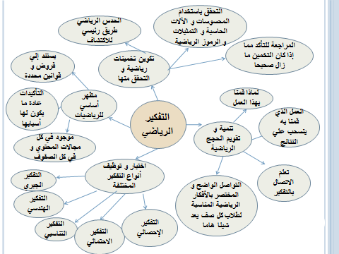

Slide 6
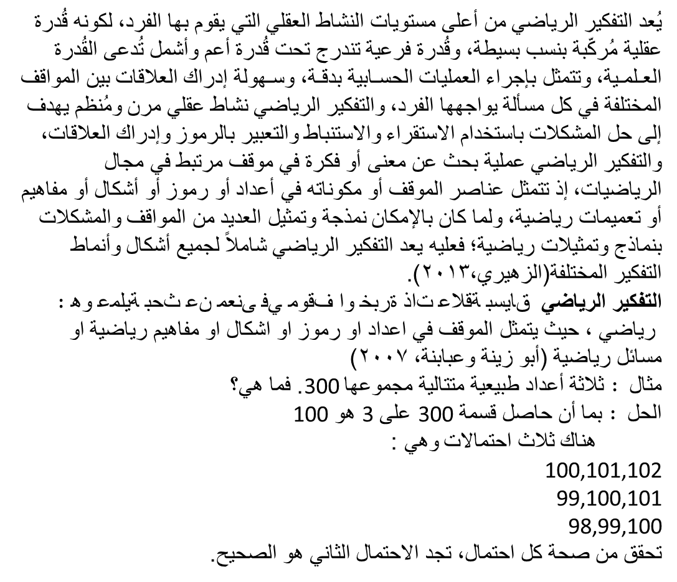
يُعد التفكير الرياضي من أعلى مستويات النشاط العقلي التي يقوم بها الفرد، لكونه قُدرة عقلية مُركّبة بنسب بسيطة، وقُدرة فرعية تندرج تحت قُدرة أعم وأشمل تُدعى القُدرة العـلمـية، وتتمثل بإجراء العمليات الحسـابية بدقـة، وسـهولة إدراك العلاقات بين المواقف المختلفة في كل مسألة يواجهها الفرد، والتفكير الرياضي نشاط عقلي مرن ومُنظم يهدف إلى حل المشكلات باستخدام الاستقراء والاستنباط والتعبير بالرموز وإدراك العلاقات، والتفكير الرياضي عملية بحث عن معنى أو فكرة في موقف مرتبط في مجال الرياضيات، إذ تتمثل عناصر الموقف أو مكوناته في أعداد أو رموز أو أشكال أو مفاهيم أو تعميمات رياضية، ولما كان بالإمكان نمذجة وتمثيل العديد من المواقف والمشكلات بنماذج وتمثيلات رياضية؛ فعليه يعد التفكير الرياضي شاملاً لجميع أشكال وأنماط التفكير المختلفة(الزهيري،2013).
التفكير الرياضي $∶$ هو عملية بحث عن معنى في موقف او خبرة ذات علاقة بسياق رياضي , حيث يتمثل الموقف في اعداد او رموز او اشكال او مفاهيم رياضية او مسائل رياضية (أبو زينة وعبابنة, 2007)
مثال $∶$ ثلاثة أعداد طبيعية متتالية مجموعها300 . فما هي؟
الحل $∶$ بما أن حاصل قسمة 300 على 3 هو 100
هناك ثلاث احتمالات وهي :
100,101,102
99,100,101
98,99,100
تحقق من صحة كل احتمال, تجد الاحتمال الثاني هو الصحيح.

Slide 7
عرف التفكير الرياضي عدة تعاريف منها:
نشاط عقلي منظم يتسم بالمرونة يهدف إلى حل المشكلات الرياضية والمواقف التي تشكل عائق معرفي امام المستجيب باستخدام بعض المهارات كالاستقراء ، الاستنباط ، المنطق الشكلي ، البرهان الرياضي ، التعبير بالرموز ، حسب طبيعة كل مشكلة أو موقف يتعرض له الفرد (Harel, & Sowder, 2005) .
القدرة على رؤية العلاقات التي ترتبط بين الأفكار والمفاهيم والقواعد والقوانين وفهمها واستيعابها ويؤكد على النشاط العقلي . ويشمل استخدام المعادلات والإعداد والاعتماد على القواعد والرموز والنظريات والبراهين، حيث تمثل إطارا فكريا يحكم العلاقات بين الأشياء(الكبيسي، 2008).
نشاط عقلي منظم معقد نوعا ما يتسم بالمرونة ويعد وسيلة مهمة لتعلم حل المشكلات في الرياضيات ويمنح الطلبة طعم المغامرة الفكرية (Kaye,2008).
نشاط عقلي للمتعلم منظم ومستمرأ ثناء العملية التعليمية للتوصل إلى حل المشكلات الرياضية باستخدام بعض مهارات التفكير(الاستدلال– البرهنة )(حمادة:2009).
عملية عقلية أو نشاط عقلي خاص بالرياضيات يتضمن مجموعة من المظاهر تتمثل في: التعميم, الاستقراء, الاستنباط, التعبير بالرموز, التفكير المنطقي, البرهان الرياضي، ويعتمد كل مظهر من هذه المظاهر على مجموعة من القدرات والمهارات الرياضية (العمري،2009).
عملية بحث عن معنى أو فكرة في موقف مرتبط أو خبرة مرتبطة بسياق رياضي، أي أنه تفكير في مجال الرياضيات حيث تتمثل عناصر أو مكونات الموقف أو الخبرة في أعداد أو رموز أو أشكال أو مفاهيم أو تعميمات رياضية. (أبو زينة وعبد الله،2010).
سلسلة من النشاطات العقلية التي يقوم بها الدماغ عندما يتعرض لمُثير رياضي؛ أي البحث عن المعنى في الموقف الرياضي، وقد يكون هذا المعنى ظاهراً أحياناً وغامضاً أحياناً أخرى، ويتطلب التوصل إليه تأملاً في الخبرة التي يمر بها الفرد).(Sinead& Ann,2010).
التفكير المصاحب للطالب في مواجهة المشكلات والمسائل الرياضية في محاولة لحلها، وتحدده عدة اعتبارات تتعلق بالعلميات العقلية التي تتكون منها عملية الحل والعلميات المنطقية التي تتكون منها عملية حل مسائل مختلفة الأنواع والعلميات الرياضية التي يجب أن تستخدم لإجابة سؤال المشكلة أو المسائل الرياضية(الزهيري،2013).

Slide 8
التفكير المصاحب للطالب في مواجهة المشكلات والمسائل الرياضية في محاولة لحلها، وتحدده عدة اعتبارات تتعلق بالعلميات العقلية التي تتكون منها عملية الحل والعلميات المنطقية التي تتكون منها عملية حل مسائل مختلفة الأنواع والعلميات الرياضية التي يجب أن تستخدم لإجابة سؤال المشكلة أو المسائل الرياضية(الزهيري،2013).
نخلص من هذا ان التفكير الرياضي: القدرة على حل المشكلات او تفسير موقف معين باستخدام شيء من المعرفة الرياضية، وله مهارات عدة منها : الاستقراء، والاستنتاج، والتعبير بالرموز، والتفكير المنطقي الشكلي، والتفكير العلاقي، ، التفكير البصري ، والاستقصاء.

Slide 9
القرآن الكريم والتفكير الرياضي
وجد ان بعض آيات القرآن الكريم تؤدي في ادراكها الى التفكير الرياضي والى معرفة الكثير من المفاهيم الرياضية والعمليات الحسابية، فمثلا وردة لفظة الحسـاب : قال تعالى {هُوَ الَّذِي جَعَلَ الشَّمْسَ ضِيَاءً وَالْقَمَرَ نُوراً وَقَدَّرَهُ مَنَازِلَ لِتَعْلَمُوا عَدَدَ السِّنِينَ وَالْحِسَابَ )(يونس: من الآية5).
و ذكر القرآن الكريم 30 حالة مختلفة للإعداد والتي تقوم على فكرة منازل العدد وهي الآحاد والعشرات والمئات والآلاف وهذه الصيغ العددية المختلفة، ذكرت في الآيات المباركات عدة منها:
(فَمَن لَّمْ يَجِدْ فَصِيَامُ ثَلاثَةِ أَيَّامٍ فِي الْحَجِّ وَسَبْعَةٍ إِذَا رَجَعْتُمْ تِلْكَ عَشَرَةٌ كَامِلَةٌ)(البقرة: من الآية:196).
(يَكُن مِّنكُم مِّئَةٌ صَابِرَةٌ يَغْلِبُواْ مِئَتَيْنِ وَإِن يَكُن مِّنكُمْ أَلْفٌ يَغْلِبُواْ أَلْفَيْنِ بِإِذْنِ اللّهِ وَاللّهُ مَعَ الصَّابِرِينَ)(الانفال: من الآية 66)
(إِذْ تَقُولُ لِلْمُؤْمِنِينَ أَلَن يَكْفِيكُمْ أَن يُمِدَّكُمْ رَبُّكُم بِثَلاَثَةِ آلاَفٍ مِّنَ الْمَلآئِكَةِ مُنزَلِينَ)(آل عمران:124).
ثم جاء ذكر الاعداد الترتيبية ، وهي احدى الطرق المستعملة لوصف العدد التي تصف ما قبله وتدل على ترتيبه وموقعه ، مثل الأول والثاني والثالث ...الخ . وقد ذكر القرآن الكريم الاعداد الترتيبية في مواقع مختلفة. والآيات المباركات الآتية منها:

Slide 10
(إِنَّ أَوَّلَ بَيْتٍ وُضِعَ لِلنَّاسِ لَلَّذِي بِبَكَّةَ مُبَارَكًا وَهُدًى لِّلْعَالَمِينَ)(آل عمران:95).
(سَيَقُولُونَ ثَلَاثَةٌ رَّابِعُهُمْ كَلْبُهُمْ وَيَقُولُونَ خَمْسَةٌ سَادِسُهُمْ كَلْبُهُمْ رَجْمًا بِالْغَيْبِ وَيَقُولُونَ سَبْعَةٌ وَثَامِنُهُمْ كَلْبُهُمْ قُل رَّبِّي أَعْلَمُ بِعِدَّتِهِم مَّا يَعْلَمُهُمْ إِلَّا قَلِيلٌ)( الكهف: من الآية 22)
وتوجد آيات تدل على العمليات الحسابية منها:-
- الطرح : قال تعالى (وَلَقَدْ أَرْسَلْنَا نُوحاً إِلَى قَوْمِهِ فَلَبِثَ فِيهِمْ أَلْفَ سَنَةٍ إِلَّا خَمْسِينَ عَاماً )(العنكبوت: من الآية14) ( 1000 - 50 = 950 ) .
- الضـرب : قال تعالى : (مَثَلُ الَّذِينَ يُنْفِقُونَ أَمْوَالَهُمْ فِي سَبِيلِ اللَّهِ كَمَثَلِ حَبَّةٍ أَنْبَتَتْ سَبْعَ سَنَابِلَ فِي كُلِّ سُنْبُلَةٍ مِائَةُ حَبَّةٍ)(البقرة: من الآية261) ( 7 × 100 = 700 ).
القسـمة : قال تعالى )وَإِنْ طَلَّقْتُمُوهُنَّ مِنْ قَبْلِ أَنْ تَمَسُّوهُنَّ وَقَدْ فَرَضْتُمْ لَهُنَّ فَرِيضَةً فَنِصْفُ مَا فَرَضْتُمْ )(البقرة: من الآية237) ( المهر ÷ 2 ) .
- الضرب والجمع : قال تعالى:( وَالَّذِينَ يُتَوَفَّوْنَ مِنْكُمْ وَيَذَرُونَ أَزْوَاجاً يَتَرَبَّصْنَ بِأَنْفُسِهِنَّ أَرْبَعَةَ أَشْهُرٍ وَعَشْراً )(البقرة: 234)أي ( 4 × 30 + 10 = 120 + 10 = 130 )
- الكسـور : قال تعالى:{إِنَّ رَبَّكَ يَعْلَمُ أَنَّكَ تَقُومُ أَدْنَى مِنْ ثُلُثَيِ اللَّيْلِ وَنِصْفَهُ وَثُلُثَه)ُ )(المزمل:من الآية20)،( وَمَا بَلَغُوا مِعْشَارَ مَا آتَيْنَاهُمْ )(سـبأ: من الآية45) أي( 0.1).
- الأصغر والأكبر :قال تعالى( وَمَا يَعْزُبُ عَنْ رَبِّكَ مِنْ مِثْقَالِ ذَرَّةٍ فِي الْأَرْضِ وَلا فِي السَّمَاءِ وَلا أَصْغَرَ مِنْ ذَلِكَ وَلا أَكْبَرَ إِلَّا فِي كِتَابٍ مُبِينٍ)(يونس: من الآية61).

Slide 11
- العدد الزوجي والفردي قوله تعالى(وَالشَّفْعِ وَالْوَتْرِ) (الفجر:3) ،شفع زوجي،والوتر فردي.
- الهندســة : قال تعالى : (وَسَارِعُوا إِلَى مَغْفِرَةٍ مِنْ رَبِّكُمْ وَجَنَّةٍ عَرْضُهَا السَّمَاوَاتُ وَالْأَرْضُ أُعِدَّتْ لِلْمُتَّقِينَ) (آل عمران:133)، (وَلَنْ تَبْلُغَ الْجِبَالَ طُولاً)(الاسراء: من الآية37) وقوله تعالى :( وَإِنِّي أَخَافُ عَلَيْكُمْ عَذَابَ يَوْمٍ مُحِيطٍ)(هود: من الآية84) .
-الإحصاء:(وَأَحْصَى كُلَّ شَيْءٍ عَدَداً)(الجـن: من الآية28).
أهمية التفكير الرياضي
ومن ثم تبرز أهمية التفكير الرياضي في مساعدة المتعلم على حل التمرينات والمشكلات الرياضية، وذلك باستخدام أساليب الاستدلال والتأمل وإدراك العلاقات بين المتغيرات في المشكلة، واستخدام الرموز في التعبير عن المصطلحات الرياضية، وبالإضافة إلى أن البرهان الرياضي يساعد على تفهم الأزمات المعقدة في حياتنا، فهو كذلك يُعد طريقاً لإدراك العلم وجعله ذا معنى، كما أنه وسيلة لإدراك القوة الرمزية التي تساعدنا على إدراك الأنماط وتنظيمها عقلياً ورمزياً واستيعابها.'(Turner, 1997: 66-72)
من خلال ما سبق تتضح أهمية التفكير الرياضي في مساعدة التلاميذ على حل التمرينات والمشكلات الرياضية وإدراك العلاقات وفهم أبعاد المشكلة أو التمرين الرياضي، مما يستوجب البحث عن المداخل التدريسية التي تناسب التلاميذ بطيئي التعلم بهدف تنمية التفكير الرياضي لديهم وذلك من خلال البرنامج المقترح في الدراسة الحالية.

Slide 12
التفكير الرياضي ومعايير NCTM :
يُعد التفكير الرياضي محوراً هاماً في محتوى مناهج الرياضيات، وهذا ما نجده واضحاً في وثيقة المعايير العالمية لتدريس الرياضيات المدرسية والتي تم نشرها من قِبَّل المجلس القومي لمعلمي الرياضيات (NCTM. فإن التفكير الرياضي يُعد أحد الأهداف الرئيسية لتعليم وتعلم الرياضيات لجميع التلاميذ في كافة مستويات التعليم وفي كافة المراحل العمرية. كذلك لا يقتصر التفكير الرياضي على مجرد البرهان الشكلي ولكنه يتضمن مجالاً واسعاً من القدرات التي يجب على التلاميذ أن يمتلكوها ويتمكنوا منها، والتي تتمثل في: ('NCTM, 1989)
'- 'تطبيق التفكير الاستنباطي والاستقرائي.
'- 'فهم وتطبيق عمليات التفكير، وبصفة خاصة التفكير المكاني.
'- 'عمل وتكوين التخمينات الرياضية والبراهين والإثبات.
'- 'تكوين أمثلة مضادة.
'- 'إجراء مناقشات منطقية.
'- 'إصدار أحكام على صدق وصحة البراهين والحجج.

